Slide 1

Môn : Công nghệ
Bài 1 : Công nghệ trong đời sống
( tiết 1 )

Slide 2
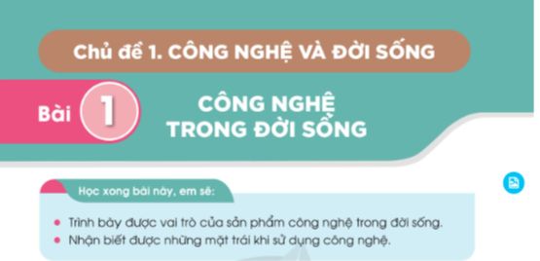
MỤC TIÊU

Slide 3


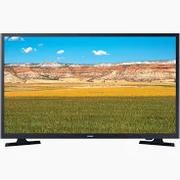
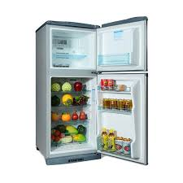
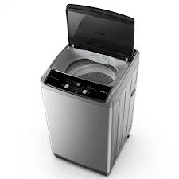
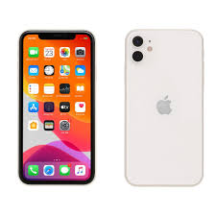


1. KHỞI ĐỘNG

Slide 4
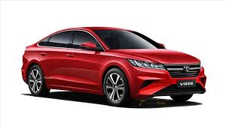

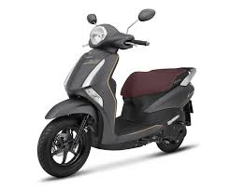

Slide 5
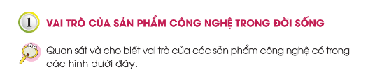
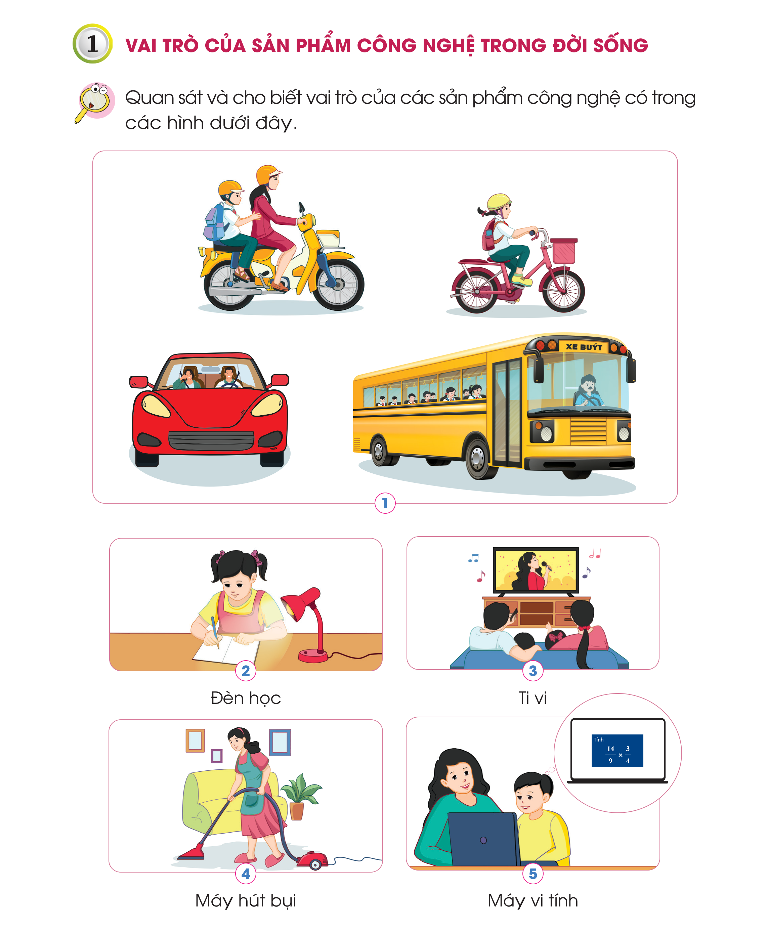
2. Hình thành kiến thức
giúp chúng ta di chuyển nhanh chóng

Slide 6
Ti vi giúp giải trí.
Đèn học chiếu sáng học tập
Máy hút bụi giúp làm việc nhà
Máy vi tính hỗ trợ học tập, làm việc.

Slide 7
Hoạt động mà con người thực hiện hằng ngày đều ít nhiều sử dụng các sản phẩm công nghệ.
Mỗi sản phẩm đều có một vai trò khác nhau, giúp cho cuộc sống con người thoải mái hơn

Slide 8


Slide 9
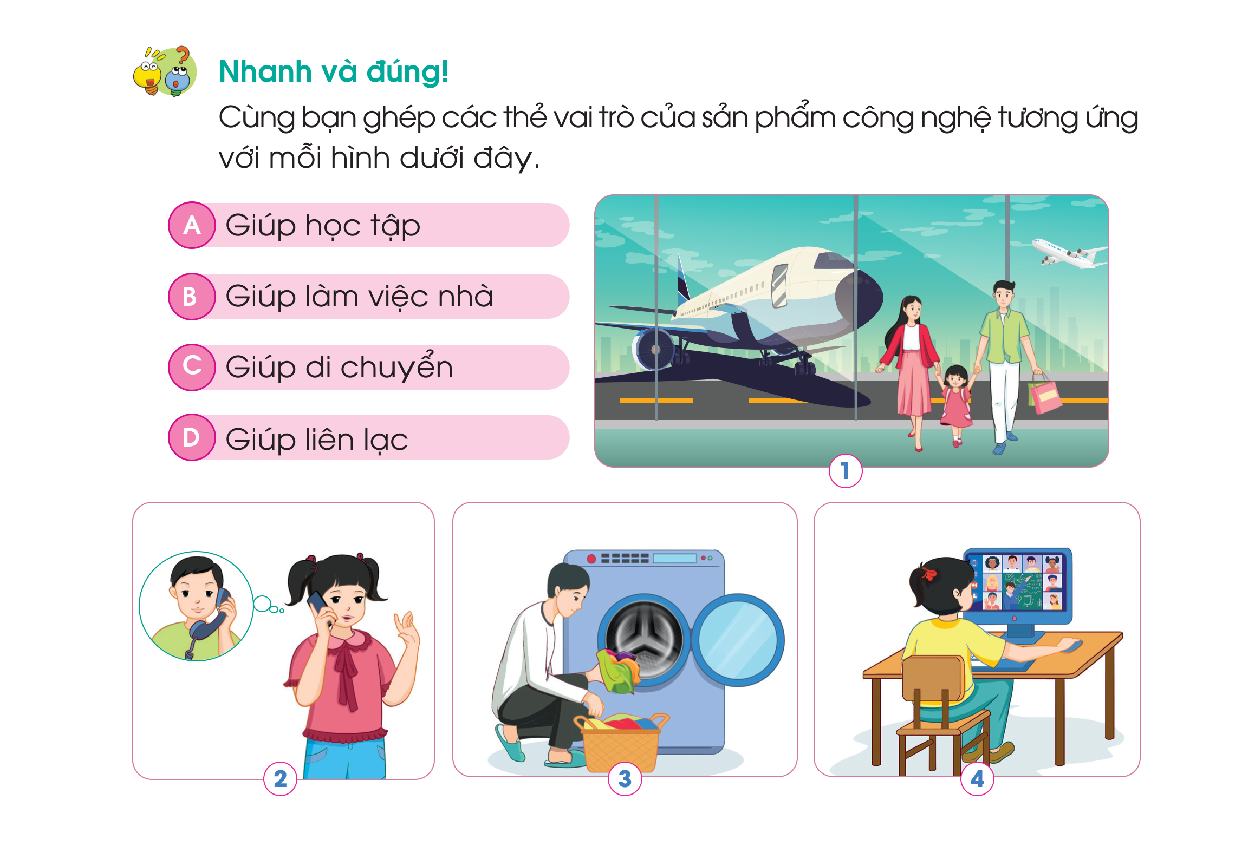
Luyện tập

Slide 10

Tiết 1 kết thúc tại đây. Chào tạm biết các em.

Slide 12
Thứ năm ngày 12 tháng 9 năm 2024
Môn : Công nghệ
Bài 1 : Công nghệ trong đời sống
( tiết 2 )

Slide 13
MỤC TIÊU

Slide 14
KHỞI ĐỘNG

Slide 16
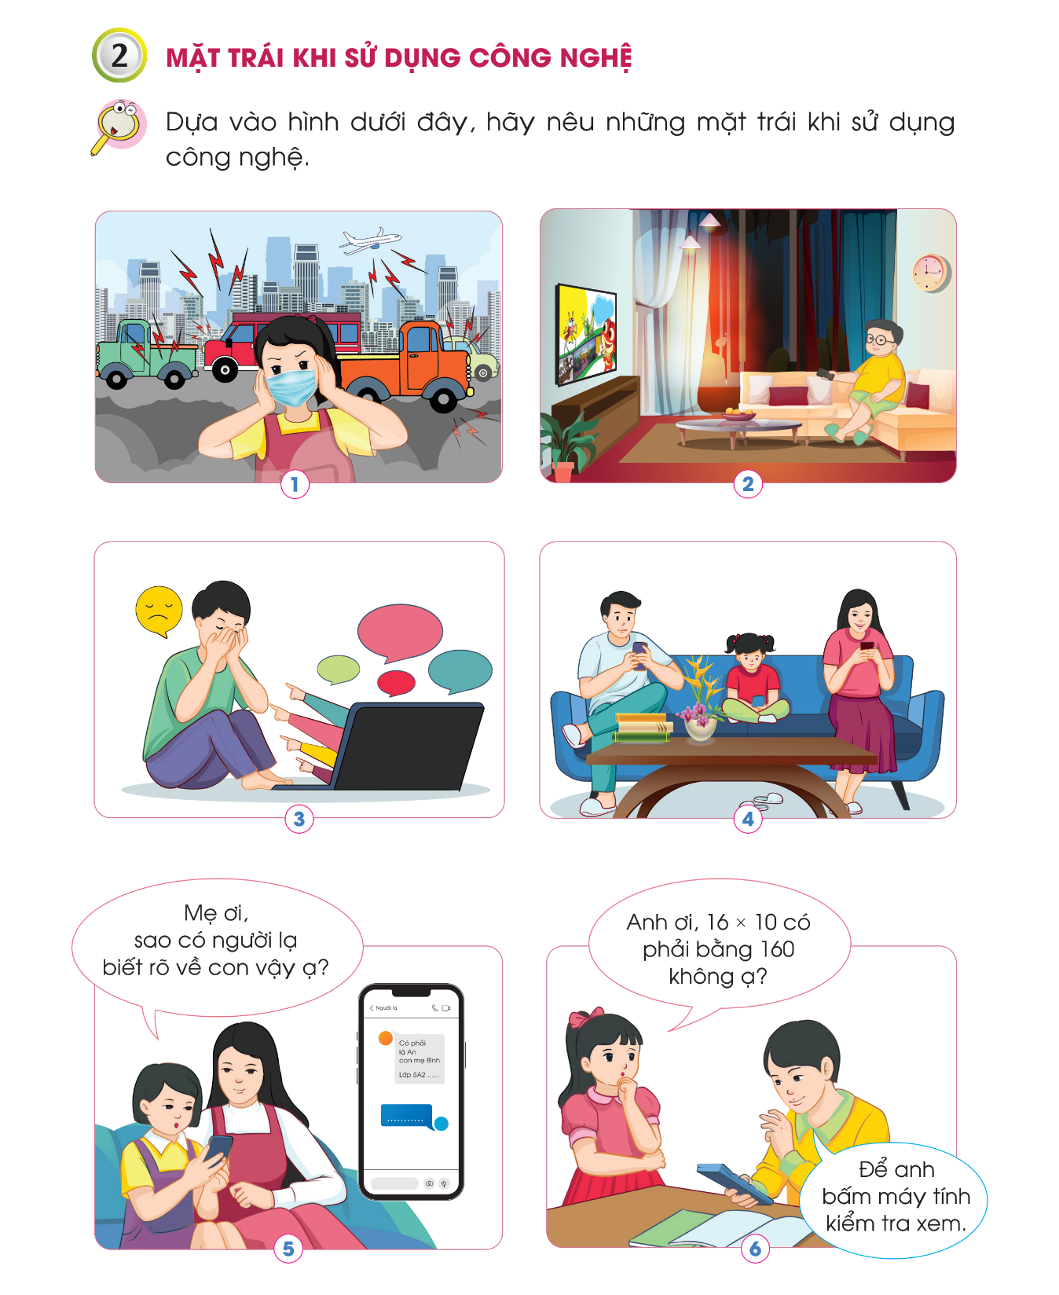
Hình thành kiến thức
Hình 1 : Gây ô nhiễm môi trường( khói bụi, tiếng ồn …)
Hình 2 : gây ảnh hưởng xấu đến sức khỏe ( cận thị, béo phì do xem ti vi nhiều , ít vận động, rối loạn giấc ngủ do xem ti vi quá khuya…)

Slide 17
Hình 3 : đe dọa tinh thần (bắt nạt qua mạng xã hội…)
Hình 4 : Giảm giao tiếp trực tiếp (gia đình không gắn kết, thiếu quan tâm chia sẻ…)

Slide 18
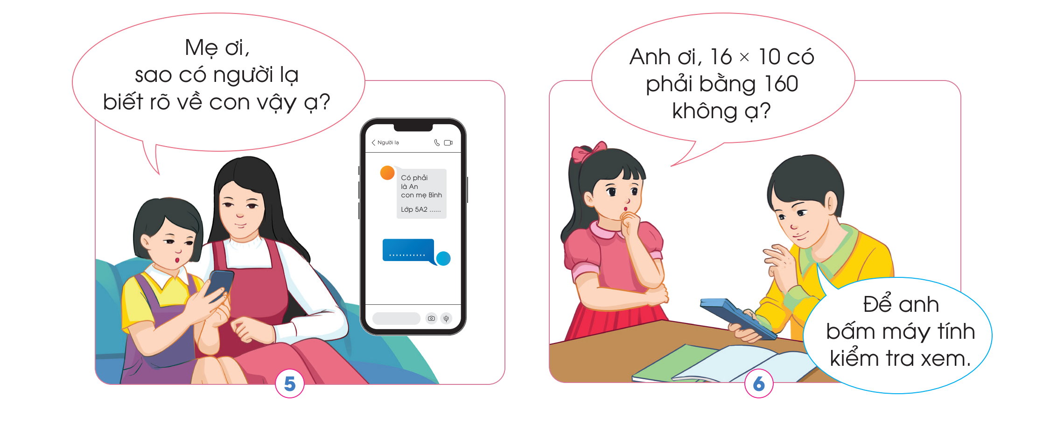
Hình 5 : mất an toàn thông tin (lộ thông tin trên mạng xã hội…)
Hình 4 : lệ thuộc vào công nghệ ( phép tính đơn giản cũng sử dụng máy tính)

Slide 19
giúp chúng ta di chuyển nhanh chóng

Slide 20
Gây ô nhiễm môi trường( khói bụi, tiếng ồn …)
Gây ảnh hưởng xấu đến sức khỏe ( cận thị, béo phì do xem ti vi nhiều , ít vận động, rối loạn giấc ngủ do xem ti vi quá khuya…)
Đe dọa tinh thần (bắt nạt qua mạng xã hội…)
Giảm giao tiếp trực tiếp (gia đình không gắn kết, thiếu quan tâm chia sẻ…)
Mất an toàn thông tin (lộ thông tin trên mạng xã hội…)
Lệ thuộc vào công nghệ ( phép tính đơn giản cũng sử dụng máy tính)

Slide 21
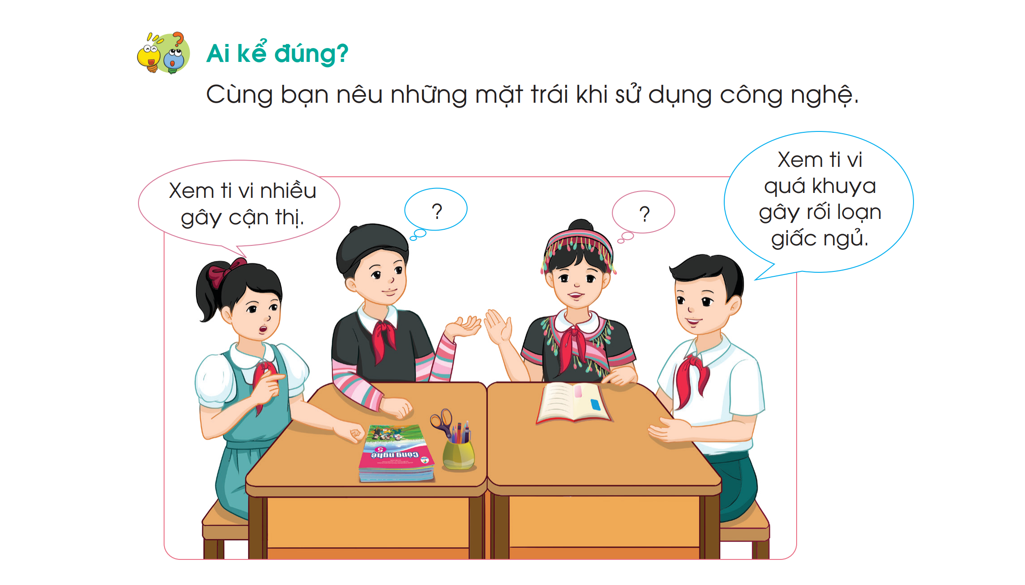
Luyện tập

Slide 23
